Slide 1
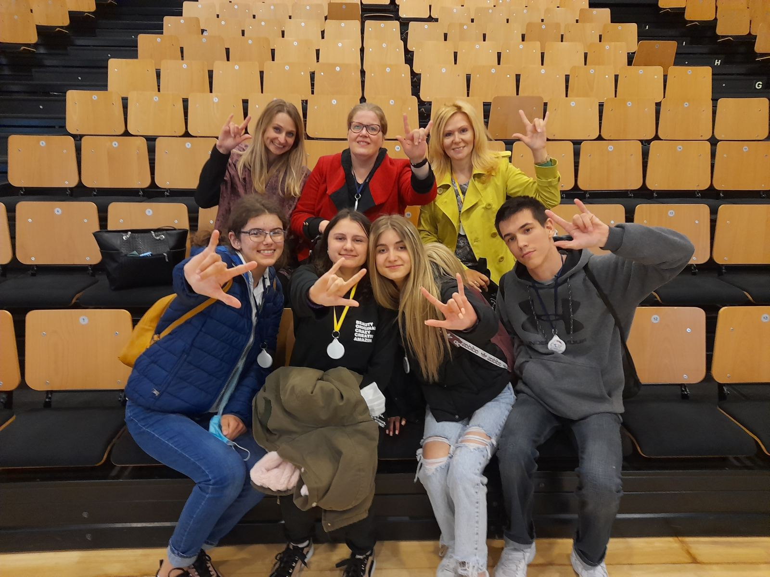
Mobilnost u Portugal u okviru projekta “DemEUcracy for all”
28.03 – 1.04.2022.

Slide 2
Druga mobilnost u okviru projekta „Demokratija za sve“ održana je od 28.3. do 1.4.2022. godine u Portugalu. Našu školu su predstavljale nastavnice Marija Marković, Melanija Jonjević i Iva Urdarević. Na put su pored nastavnika išli i đaci: Daniel Presečki, Dunja Popov, Sabina Katalina Bordiciuc i Sandra Filipović. Osim nas, ovom sastanku prisustvovali su domaćini iz Portugala, predstavnici Danske i Poljske. Online su se uključivali đaci i nastavnici iz Italije.

Slide 3
Na put smo krenuli u nedelju ujutru (27.3.) sa aerodroma u Beogradu. Avionskim prevozom, sa presedanjem u Frankfurtu, stigli smo u Lisabon u večernjim satima. Nakon sletanja organizovani kombi prevoz nas je dovezao do smeštaja. Čekirali smo se i smestili u hotelsku sobu.

Slide 4
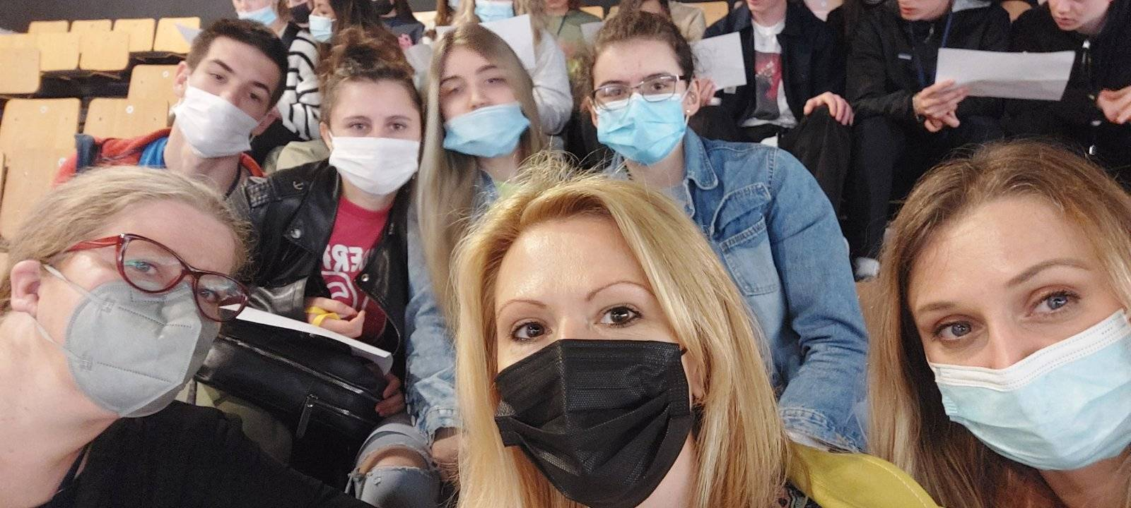
Prvog dana mobilnosti, koji je u srednjoj školi AESA u Bareiru (Portugalija) organizovan pod nazovom "Uspomene i nagrade za DemEUkratiju", domaćini su nas srdačno dočekali. Goste iz Danske, Poljske i Srbije pozdravila je direktorka škole gospođa Dulce Ferreira, a zatim smo pogledali prezentaciju ustanove domaćina. Naredna tačka agende mobilnosti u okviru Erasmus+ projekta "DemEUkratija za sve" ("DemEUcracy for All") bila je prezentacija našeg projekta koju je održala koordinatorka projekta profesorka Laura Silva Maria. U ovom projektu naša škola je jedina specijalna škola, ostale partnerske ustanove su redovne srednje škole.

Slide 5
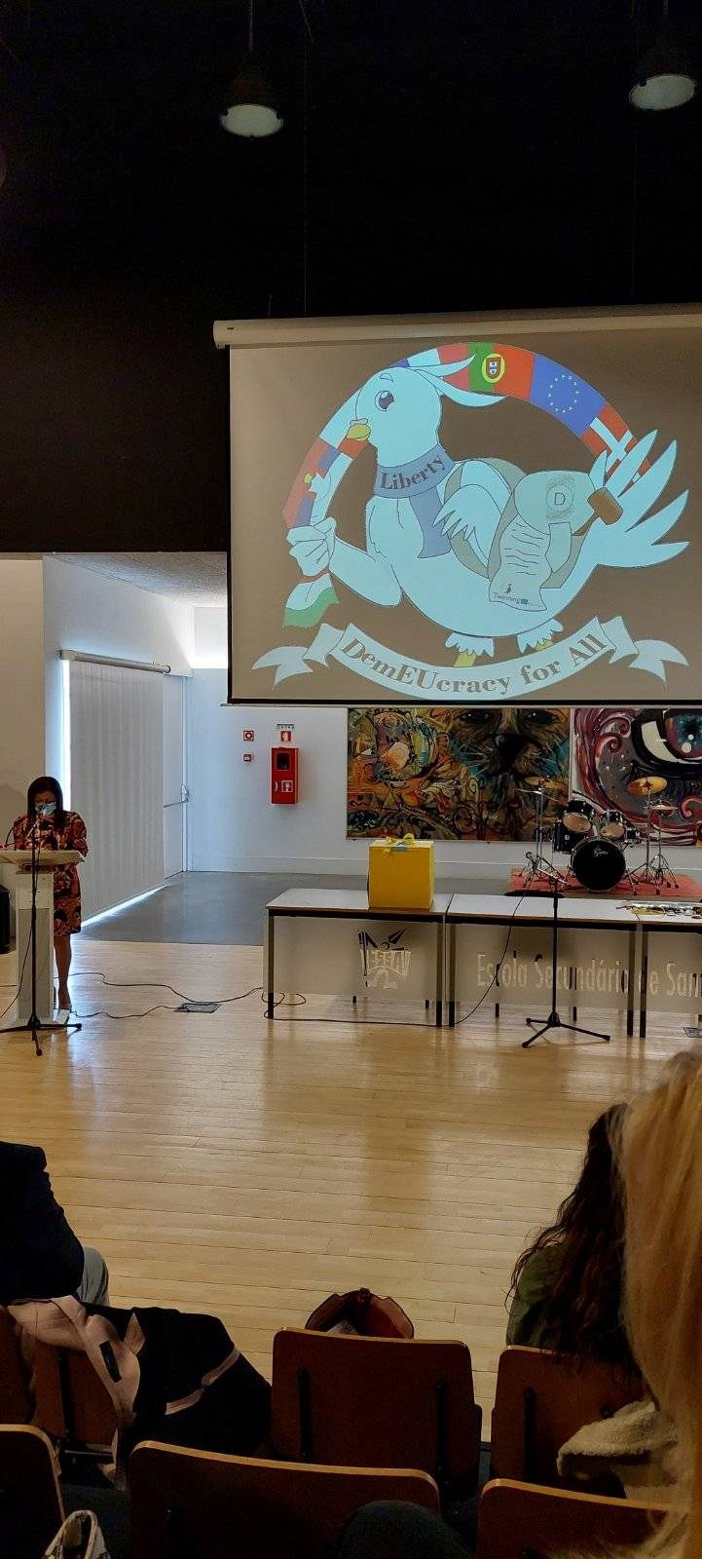
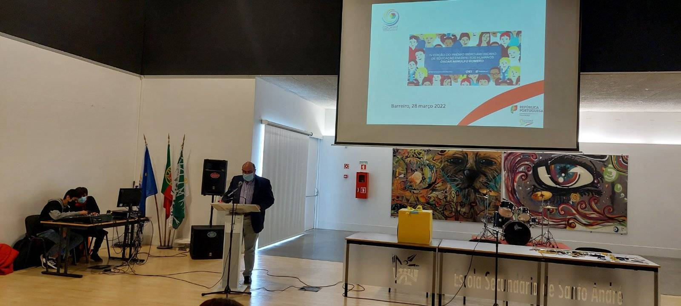
Sledeća je bila prezentacija Organizacije Iberijsko-Amerićkih Država (OIA) od strane direktorke ove organizacije Ane Paule Laborinho, a onda je usledila svečana dodela IV Iberijsko- Američke nagrade za obrazovanje o ljudskim pravima našem projektu i projektu "Ja volim da pomažem" ("I love to help") koji se takođe sprovodi u školi domaćinu. Potom su skup pozdravili predstavnik Minstarstva obrazovanja Portugalije Dr Vitor Figuerido i predstavnica Skupštine grada Bareira gospođa Arleta Cruz, inače donedavno direktorka škole domaćina.

Slide 6
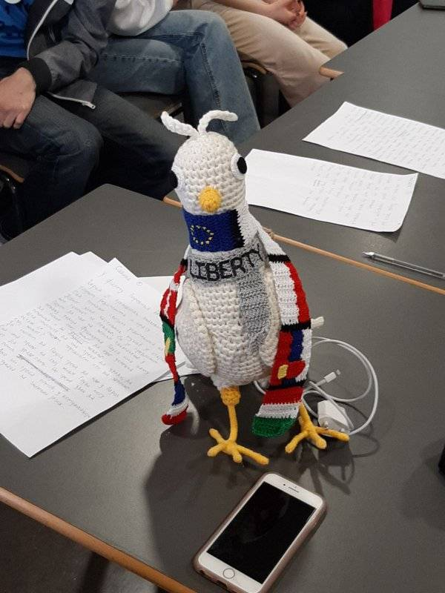
Usledila je prezentacija Slobode (Liberty) - maskote našeg projekta,

Slide 7
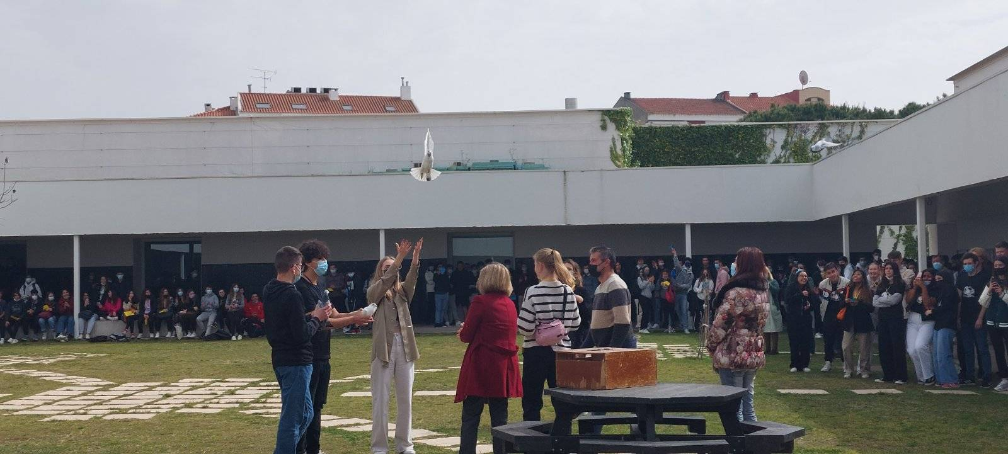
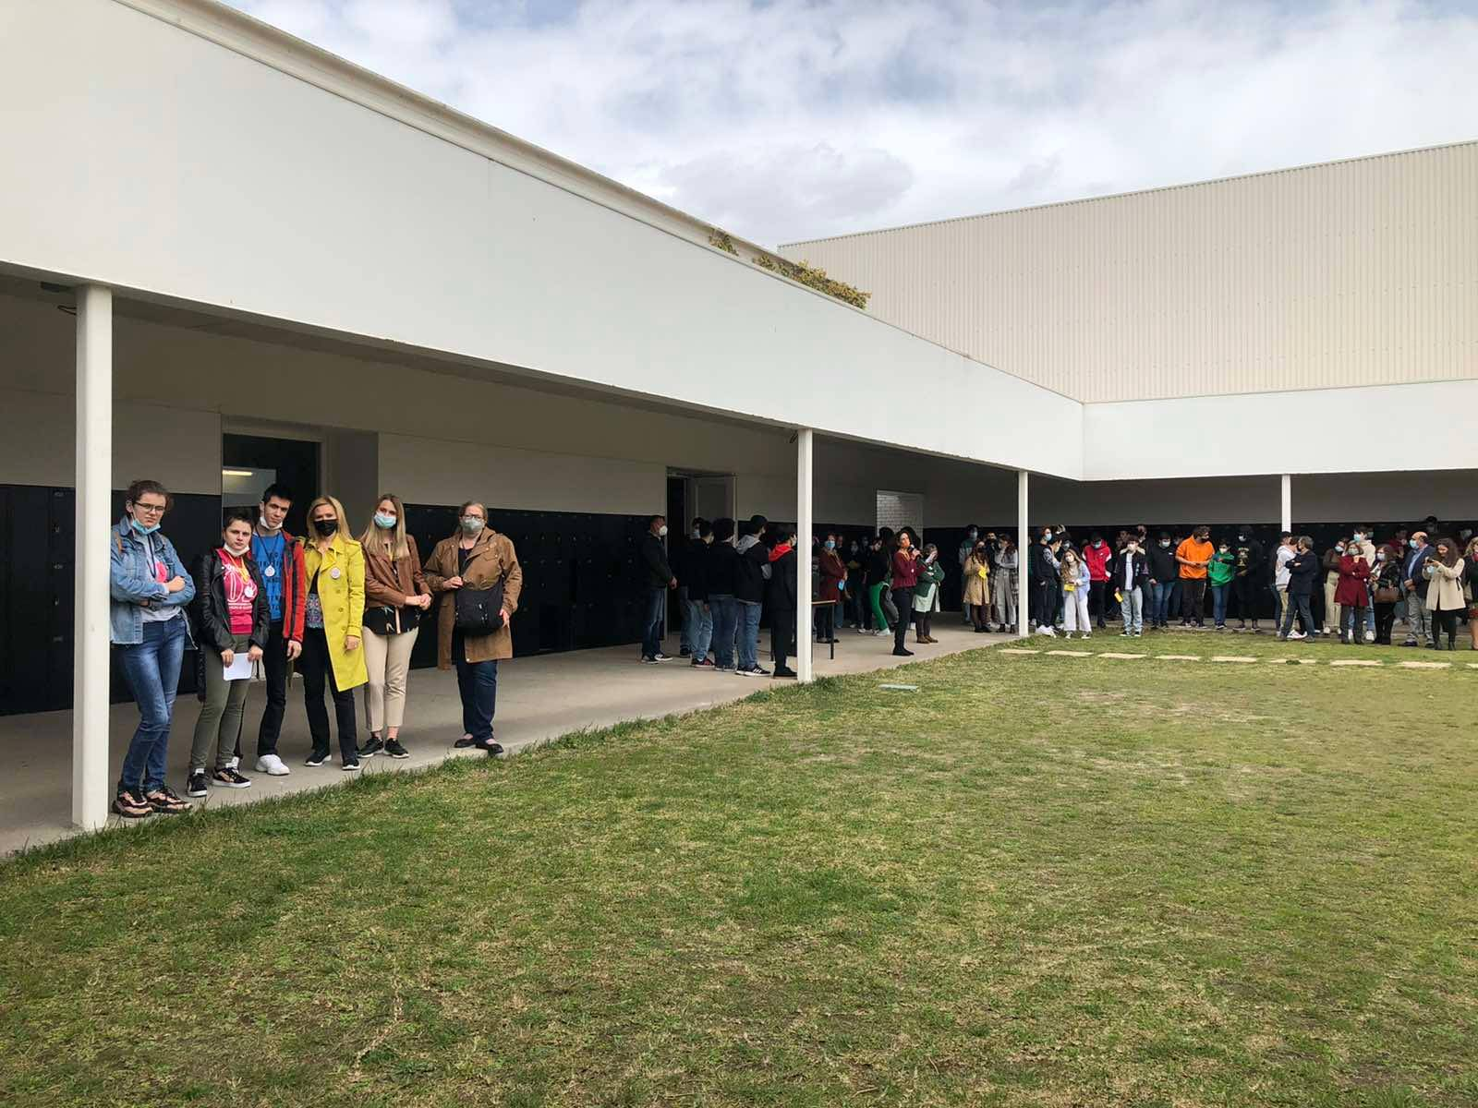
U dvorištu škole pušteni su golubovi mira. U nastavku programa gledali smo film "Dobrodošli" ("Bienvenidos") i imali zajedničke praktične aktivnosti.

Slide 8
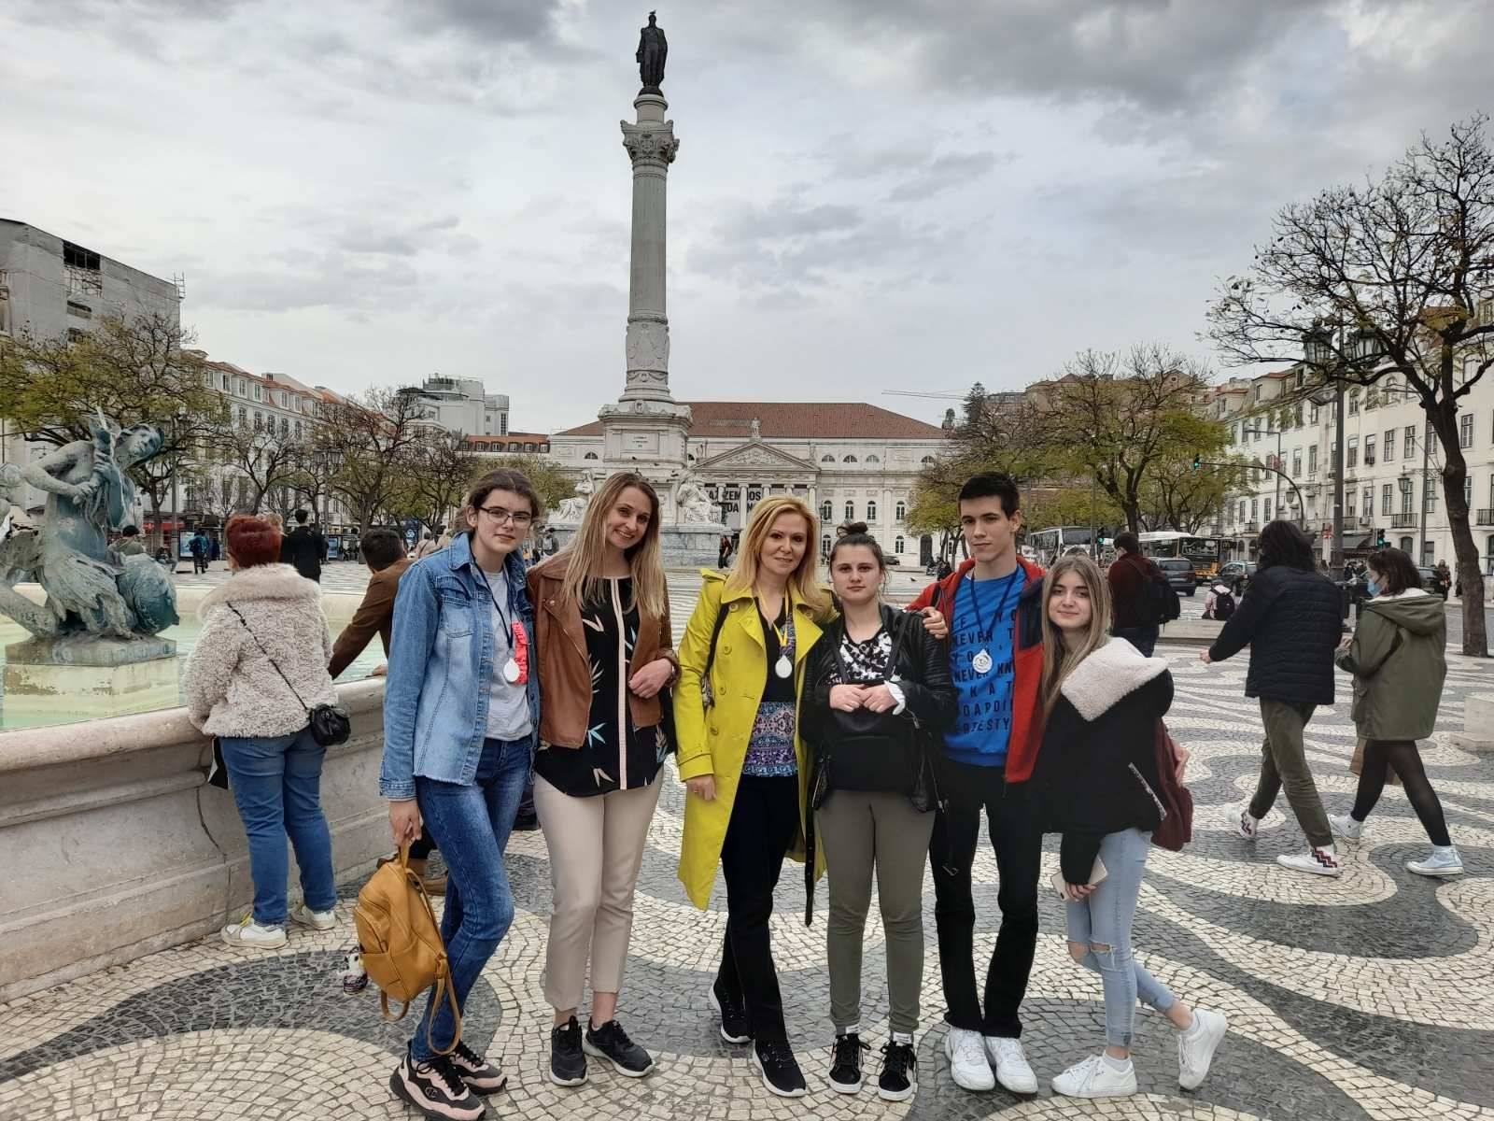
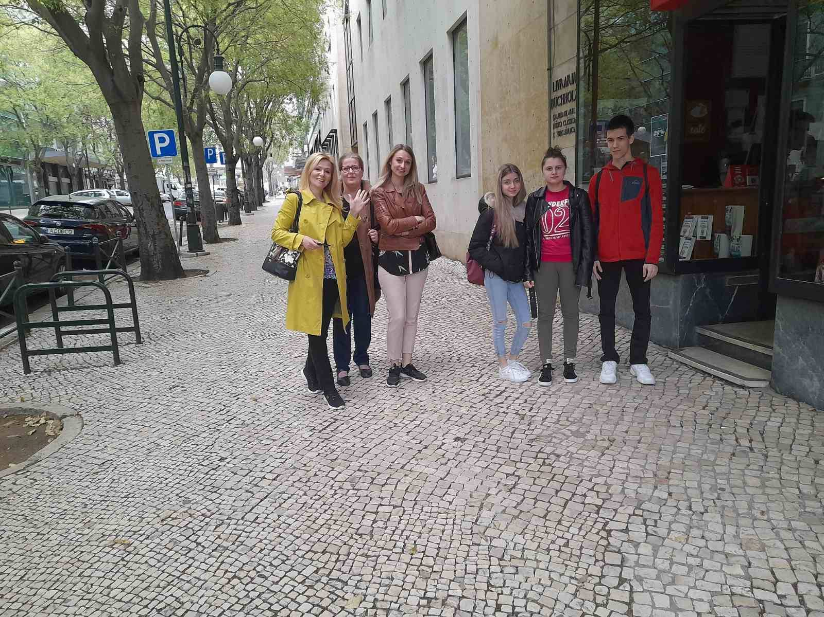
Posle svečanog ručka, obišli smo školu ESSA, imali kratak kviz i radionicu portugalskog jezika. U dolasku u školu domaćina, kao i u povratku u hotel, koji je bio u Lisabonu, iskoristili smo priliku da malo prošetamo i vidimo grad.

Slide 9
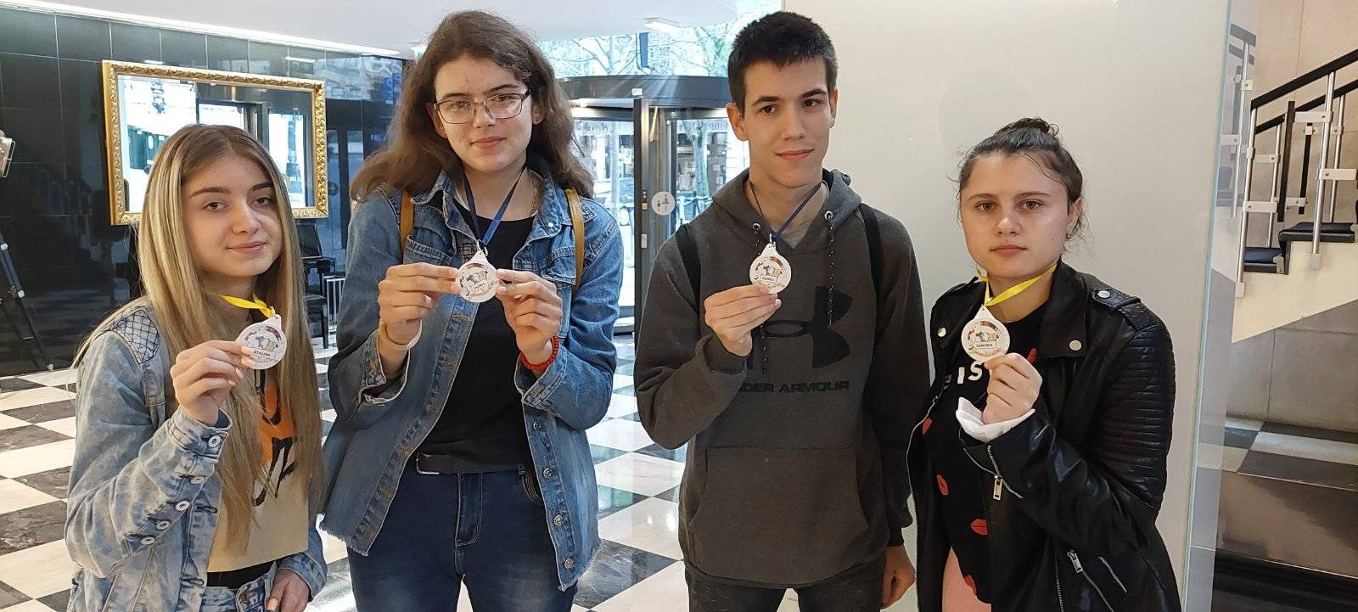
Drugi dan mobilnosti u Erasmus+ projektu "DemEUkratija za sve" ("DemEucracy for All") održan je pod nazivom "Praktičan pristup demokratiji".

Slide 10
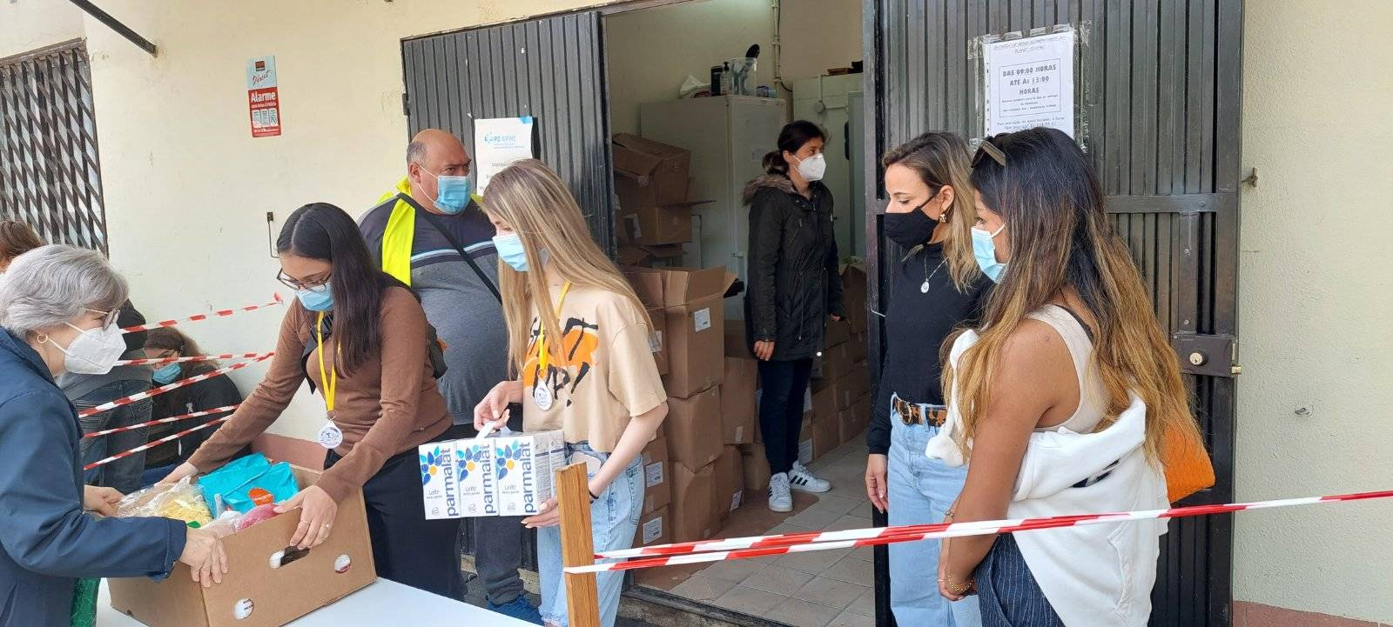
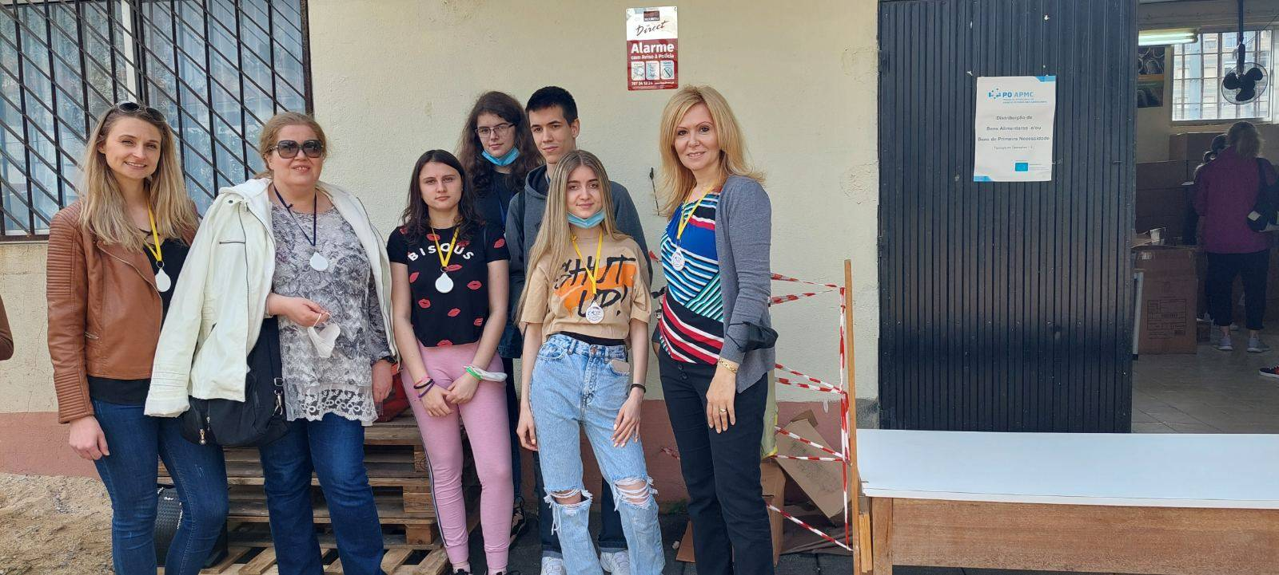
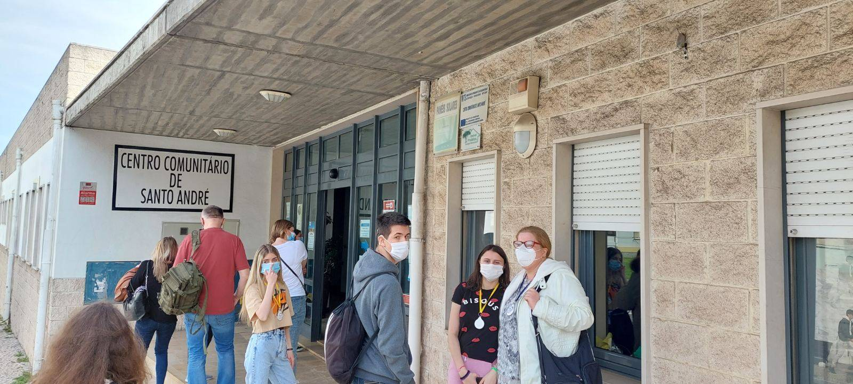
Učesnici mobilnosti su volontirali u Parohijskom centru Sveti Andre. Obišli smo osnovnu skolu čiji učenici su učestvovali u ilustrovanju priča o demokratiji i kreiranju bukmarkera o ljudkim pravima. Razgovarali smo o osobama koje tinejdžerima mogu da budu uzori u pogledu aktivizma u borbi za ljudska prava. U školi domačinu pogledali smo izložbu "Budi aktivan za demEUkratiju" o aktivistima koji su bili aktivni u odbrani ljudskih prava i razmislili o tome šta mi možemo da učinimo da napravimo razliku.

Slide 11
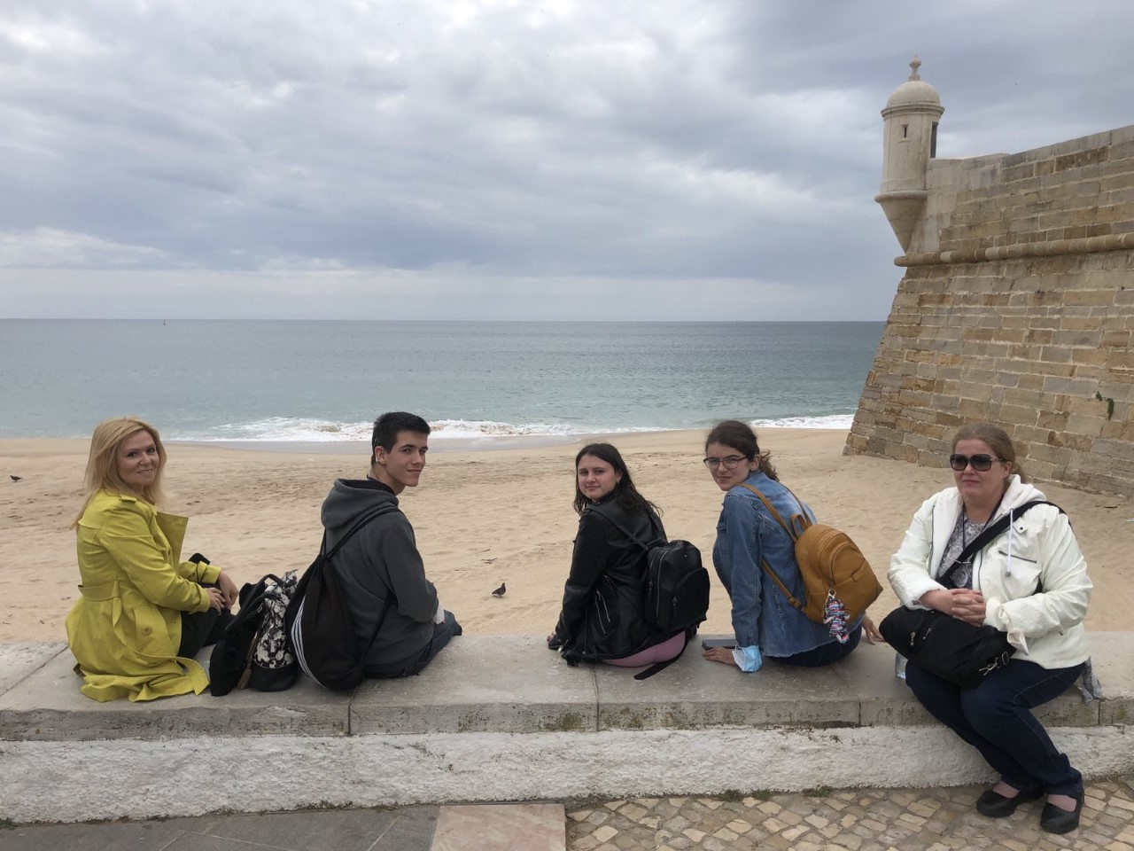
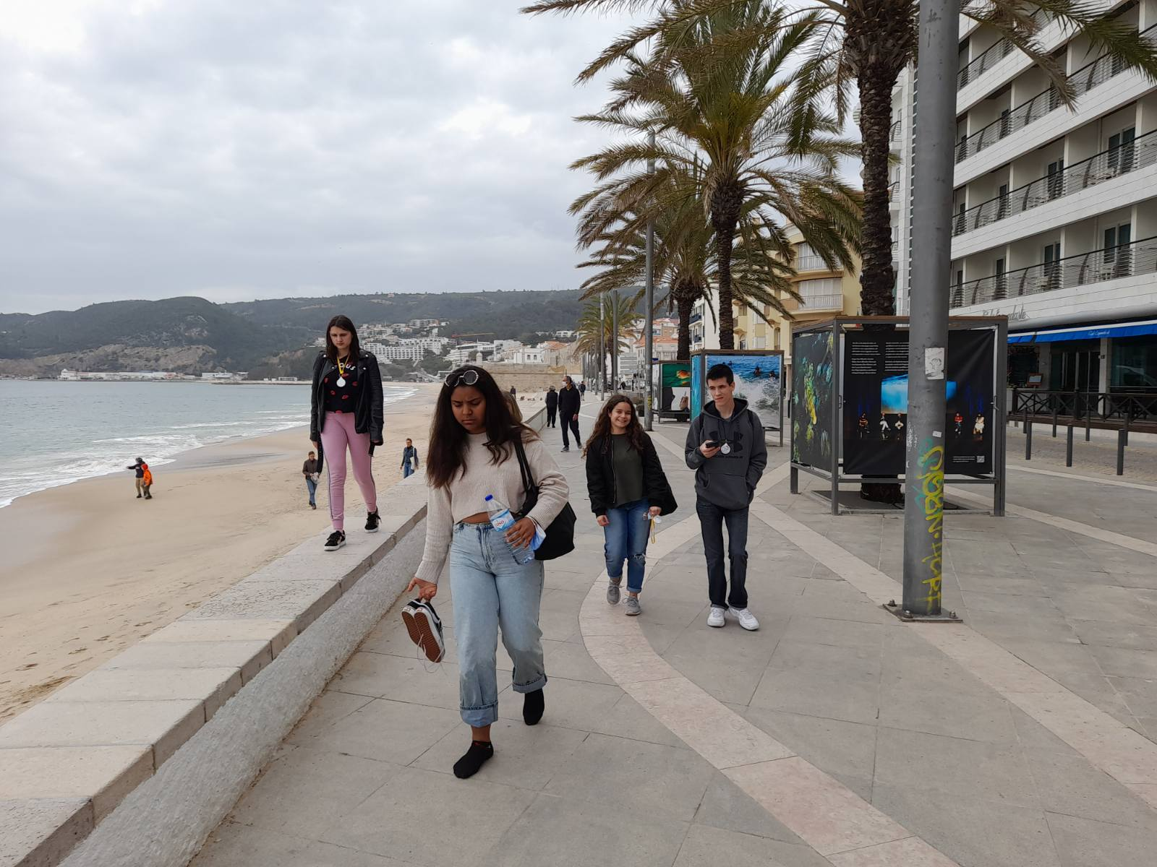
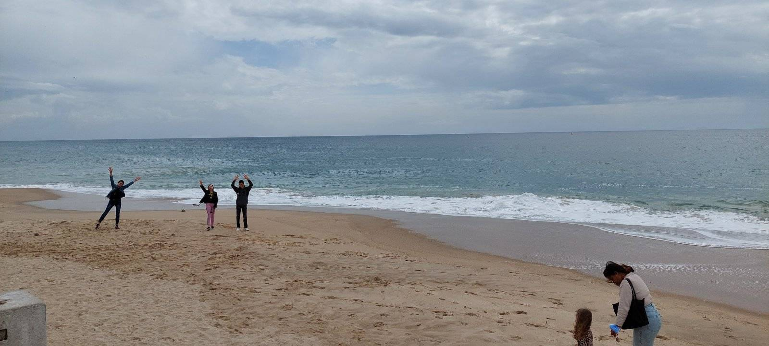
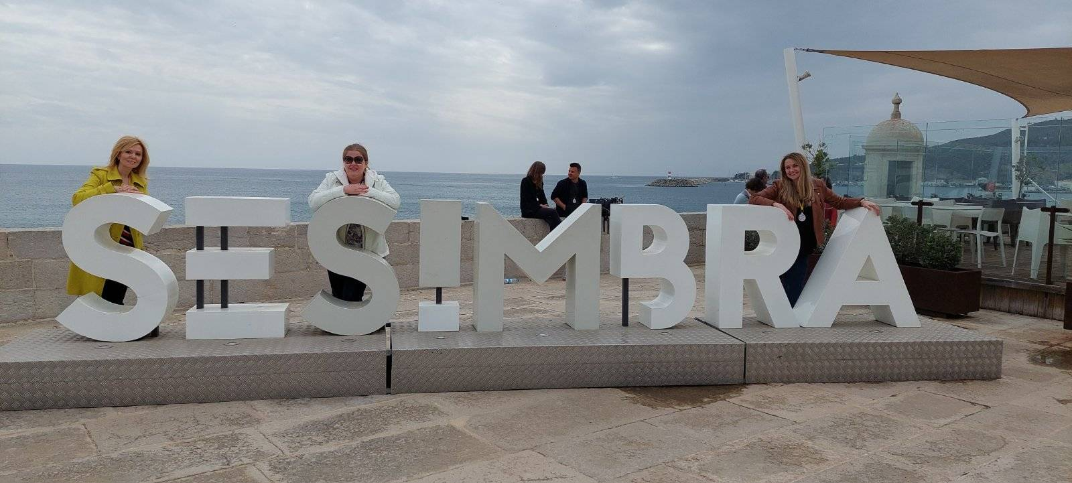
U popodnevim satima, drugog dana mobilnosti u okviru Erasmus+ projekta "DemEUkratija za sve" ("DemEUcracy for All") naši domaćini su nam organizovali izlet u malo ribarsko mesto Sesimbra, na obali Atlantskog okeana. Uživali smo u šetnji kroz ulice ovog šarmantnog gradića i peščanom plažom pored okeana.

Slide 12
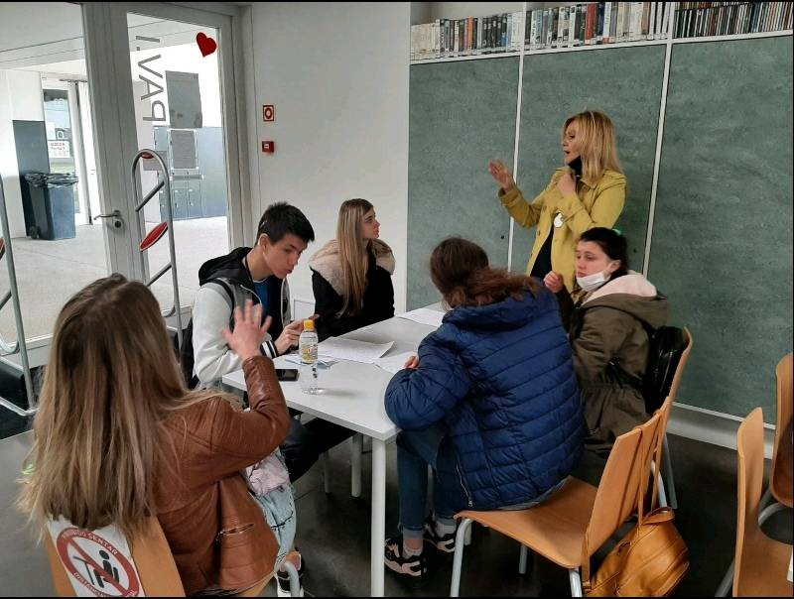
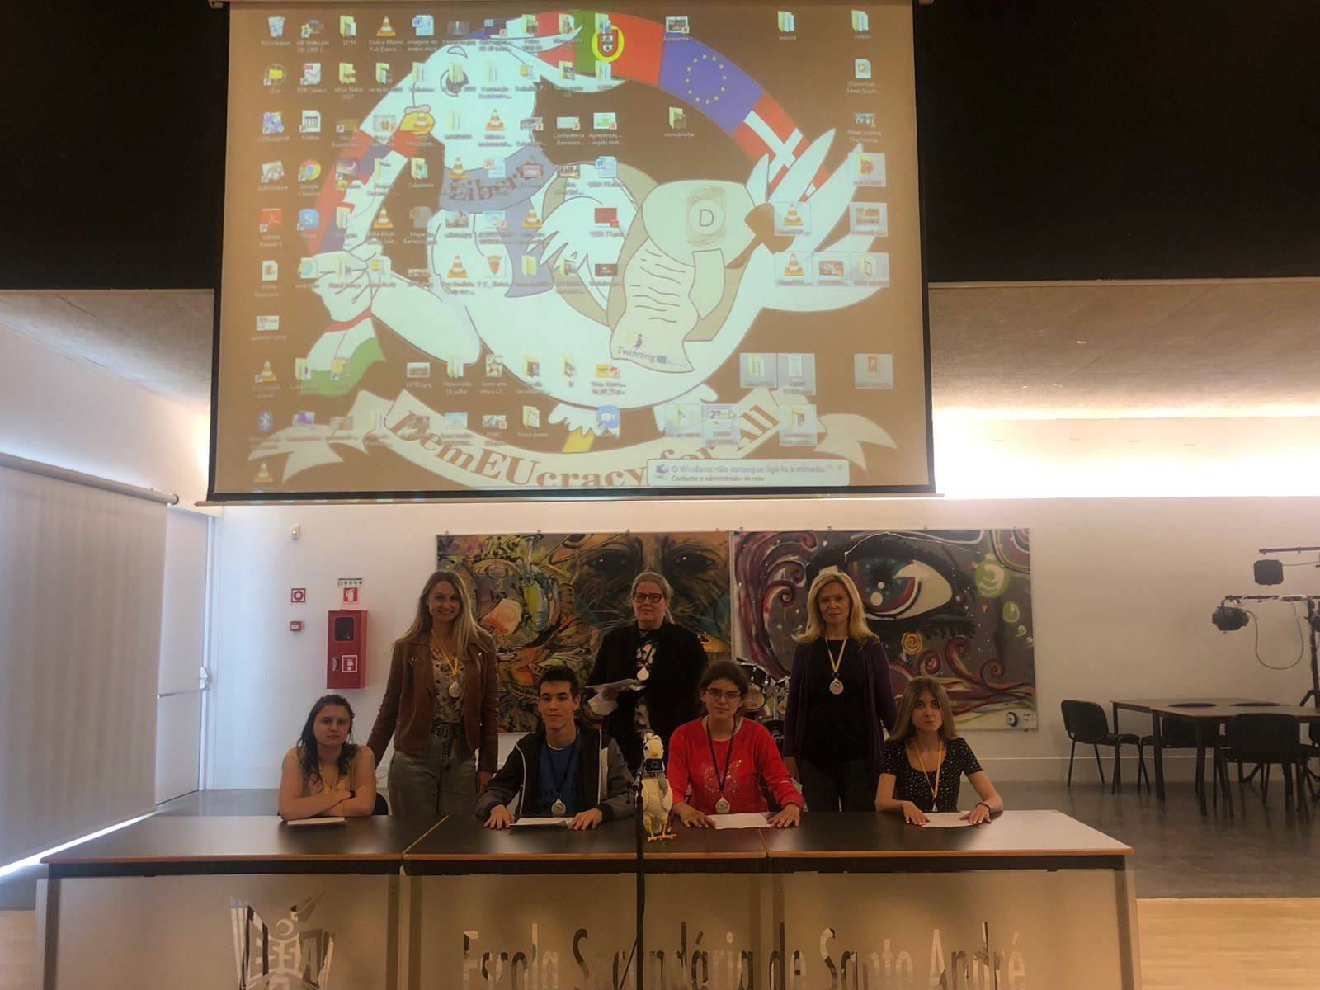
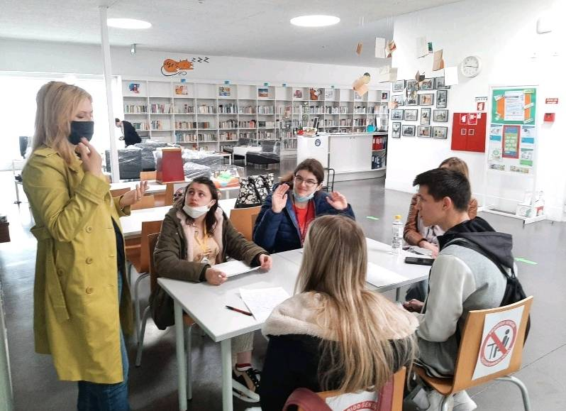
Treći dan mobilnosti u Erasmus+ projektu "DemEUkratija za sve "("DemEUcracy for All") održan je pod nazivom "Filmovi za demokratiju". Ovaj dan obeležile su debate o različitim filmovima na temu ljudskih prava koje su učenici iz partnerskih škola gledali. Naši učenici debatovali su o francuskom filmu "Porodica Belije" ("La famille Belier"), a tema njihove debate bila je da li ćerka koja čuje u jednoj gluvoj porodici treba da ostane kod kuće i pomaže svojoj porodici, ili treba da ode na takmičenje u pevanju u Pariz i da prati svoje snove, jer ona ima prava na svoj život.

Slide 13
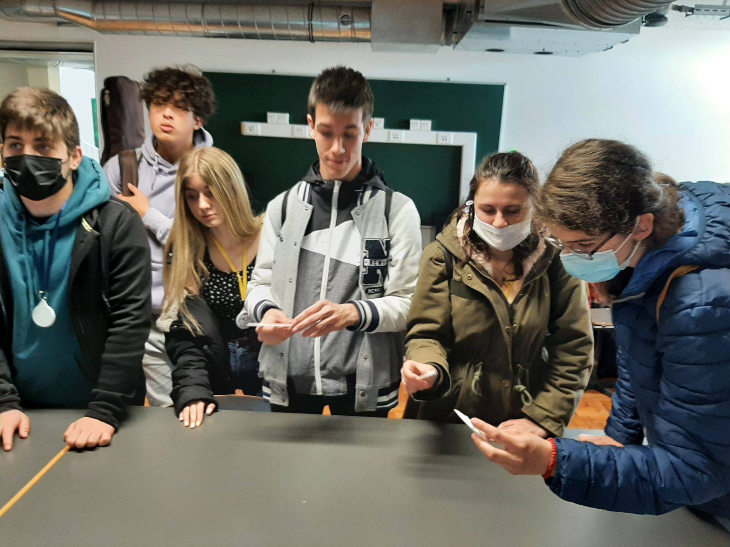
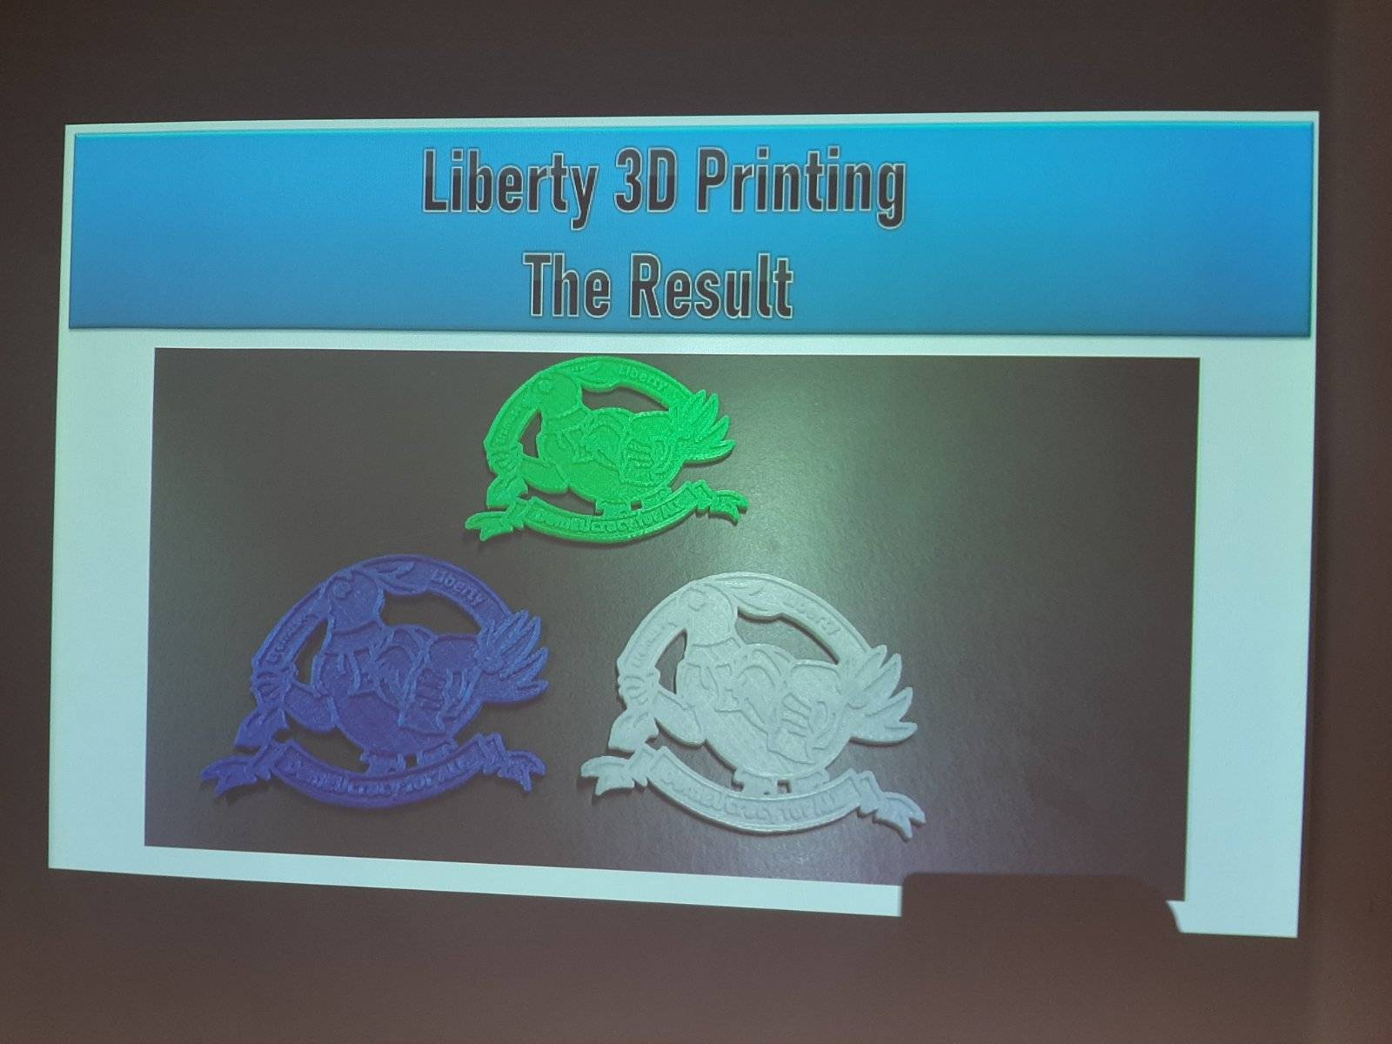
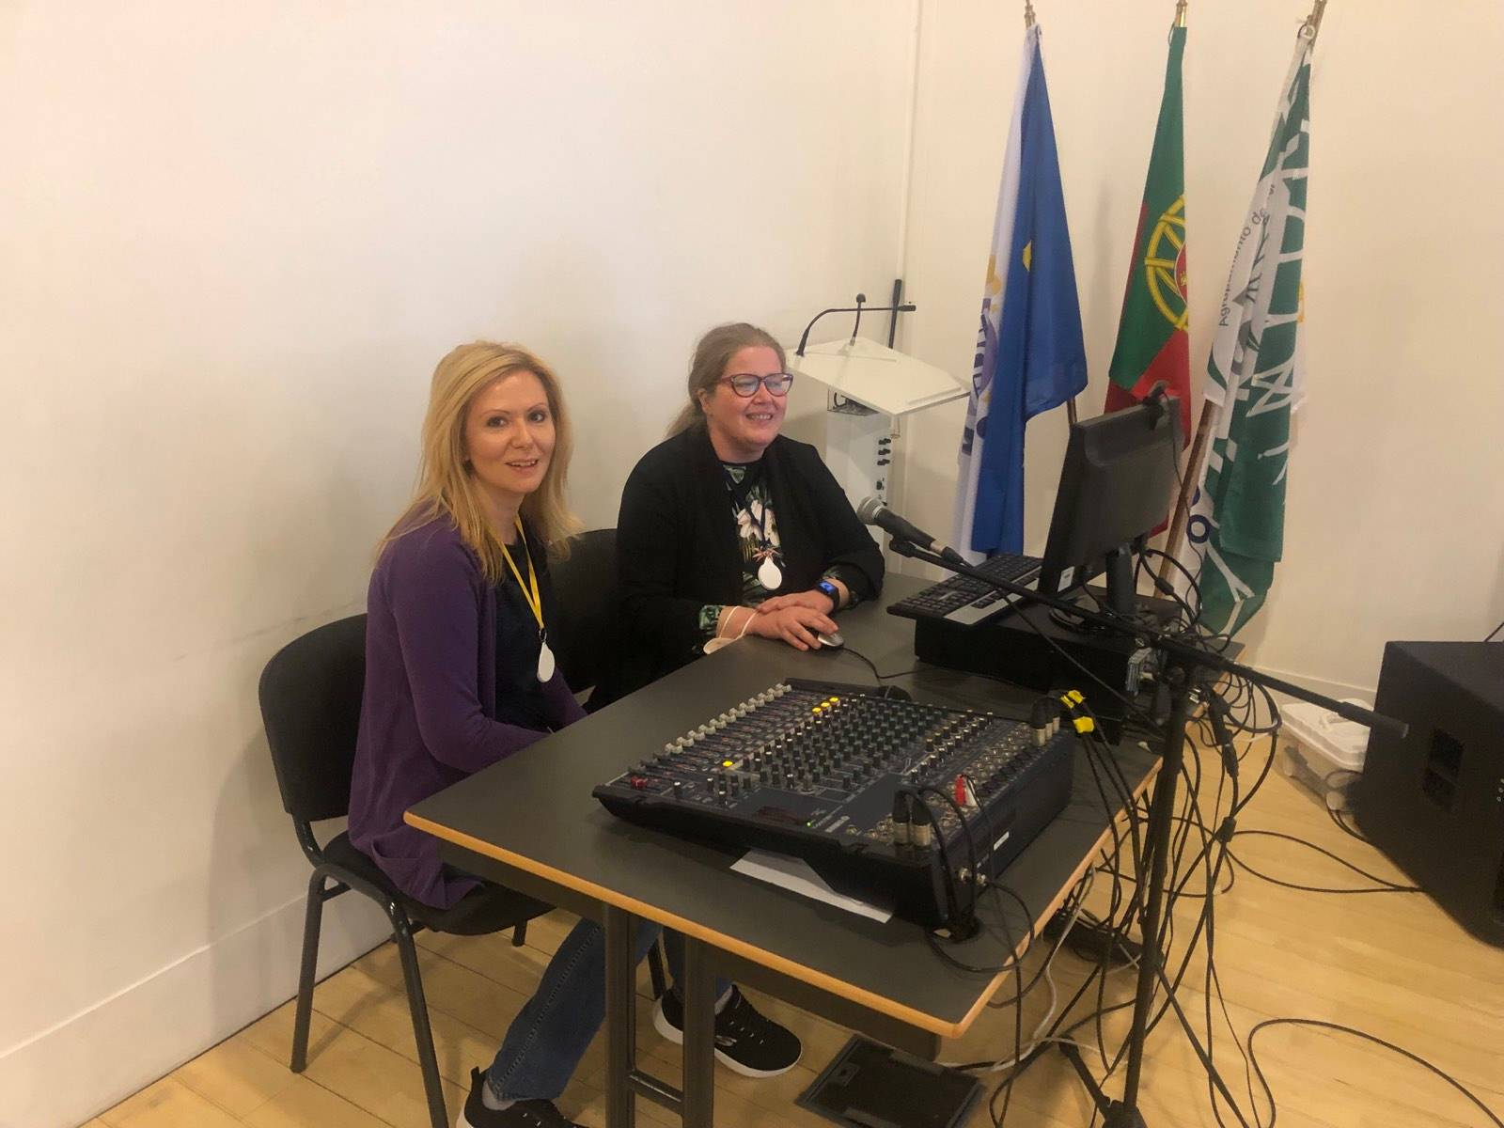
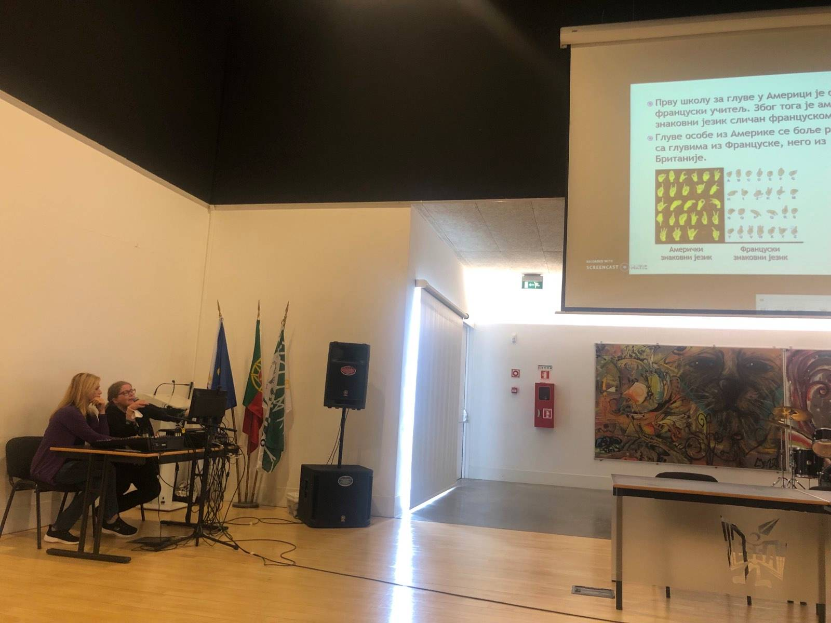
Potom su učesnici prisutvovali radionici na kojoj su videli kako radi 3D štampač i gde smo virtuleno štampali našu maskotu projekta "Slobodu" ("Liberty"). Posle pauze za ručak usledile su prezentacije, gde su nastavnice škole učesnicima sastanka objasnile "Šta to znači biti gluv?" ("What does it mean to be deaf?"), a škola iz Poljske je pričala o izbegličkoj krizi u Poljskoj i načinima na koji pomažu izbeglicama usled rata u Ukrajini.

Slide 14
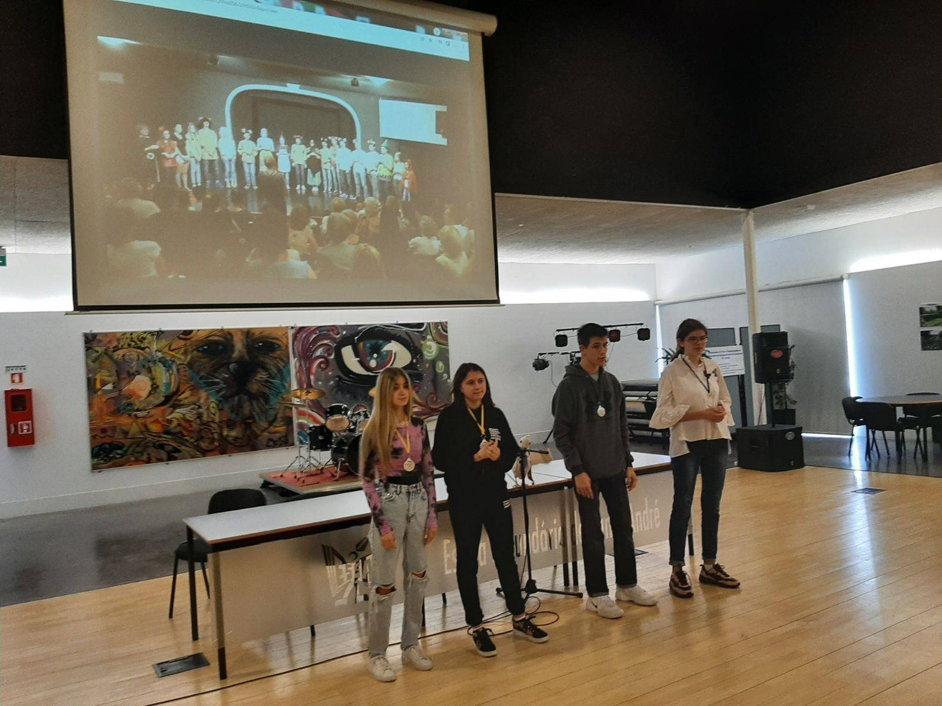
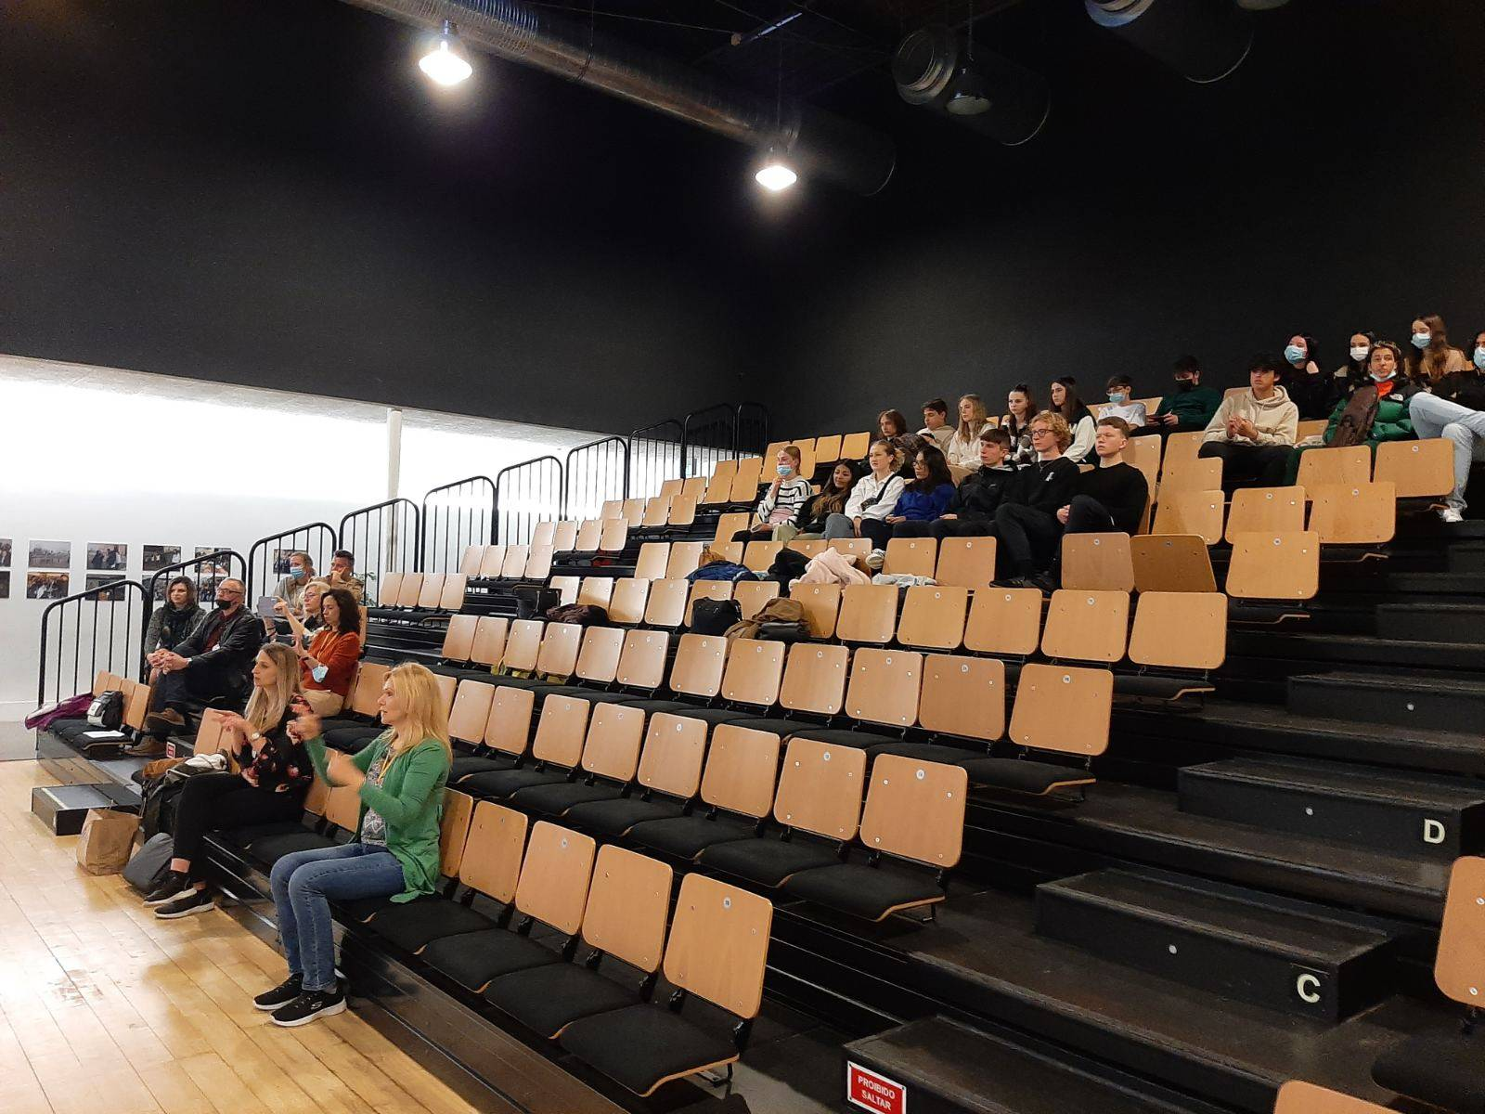
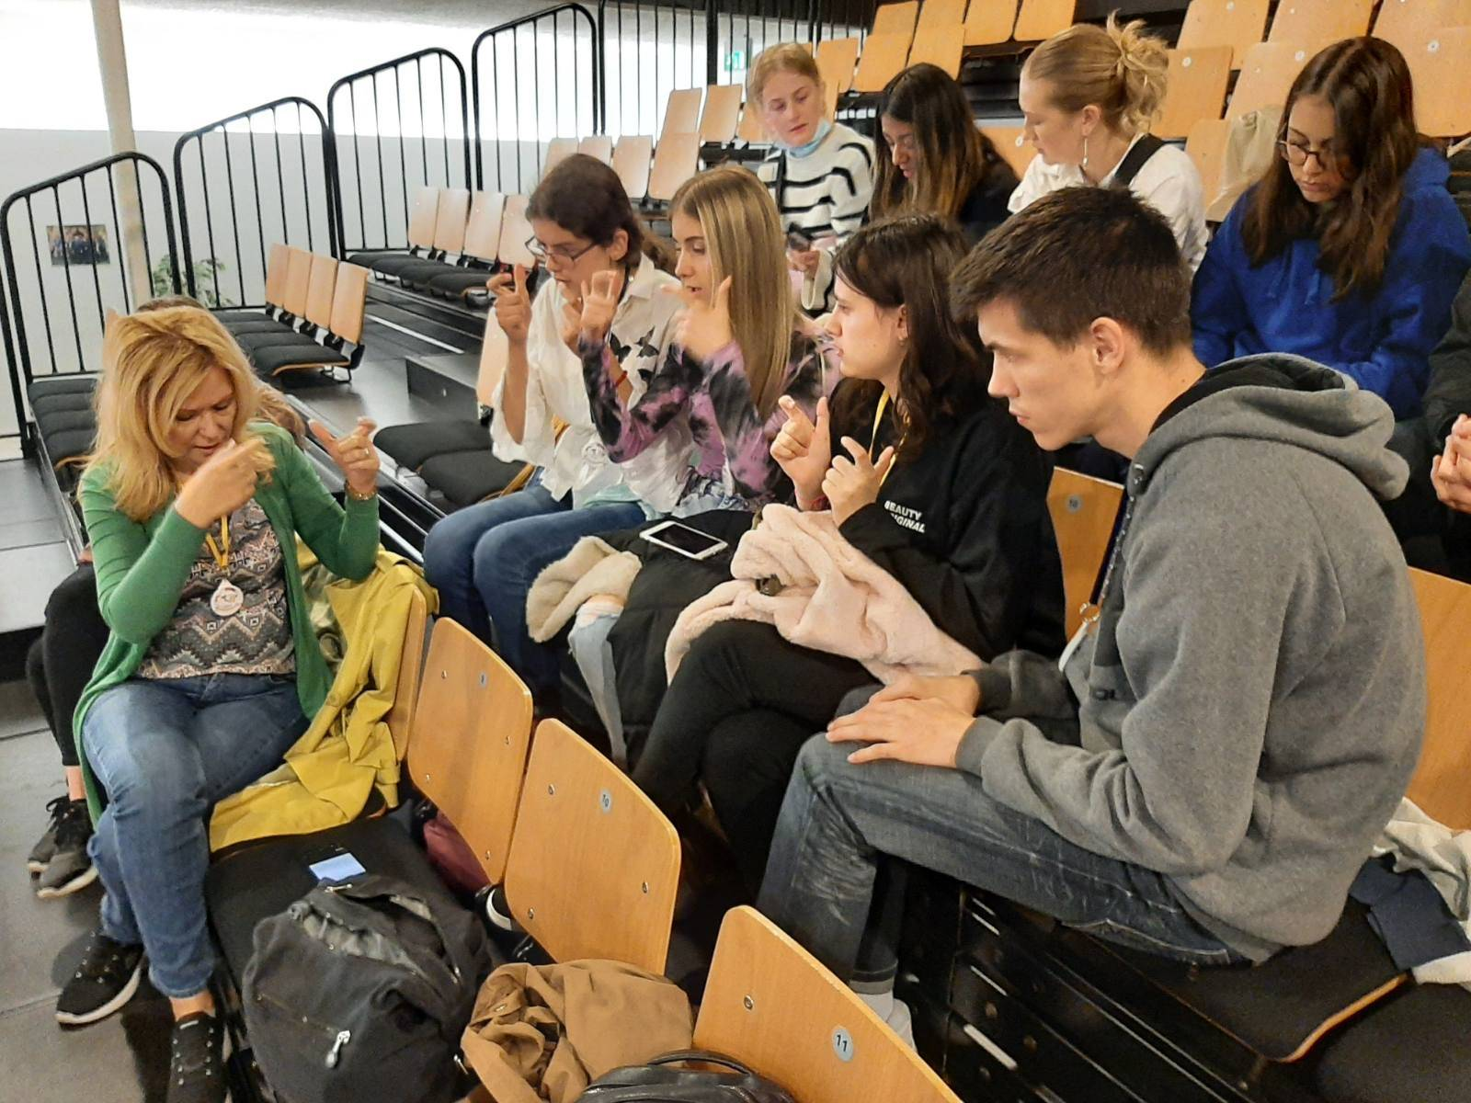
Četvrti dan mobilnosti u Erasmus+ projektu "DemEUkratija za sve"("DemEUcracy for All") imao je naziv "Pesma za Ujedinjene Nacije".Učesnici su predstavili i objasnili svoje izabrane pesme u vezi sa ljudskim pravima, a zatim ih otpevali. Mi smo, na znakovnom jeziku, otpevali pesmu "Ne rugaj se", koja je nezvanična himna marginalizovanih i društveno ugroženih grupa. Potom smo radili na kreiranju jedne pesme koja bi imala elemente iz svih pesama koje su učesnici predstavili i bila zvanična pesma projekta. Nakon toga radili smo na prilozima za drugi broj projektnih novina.

Slide 15
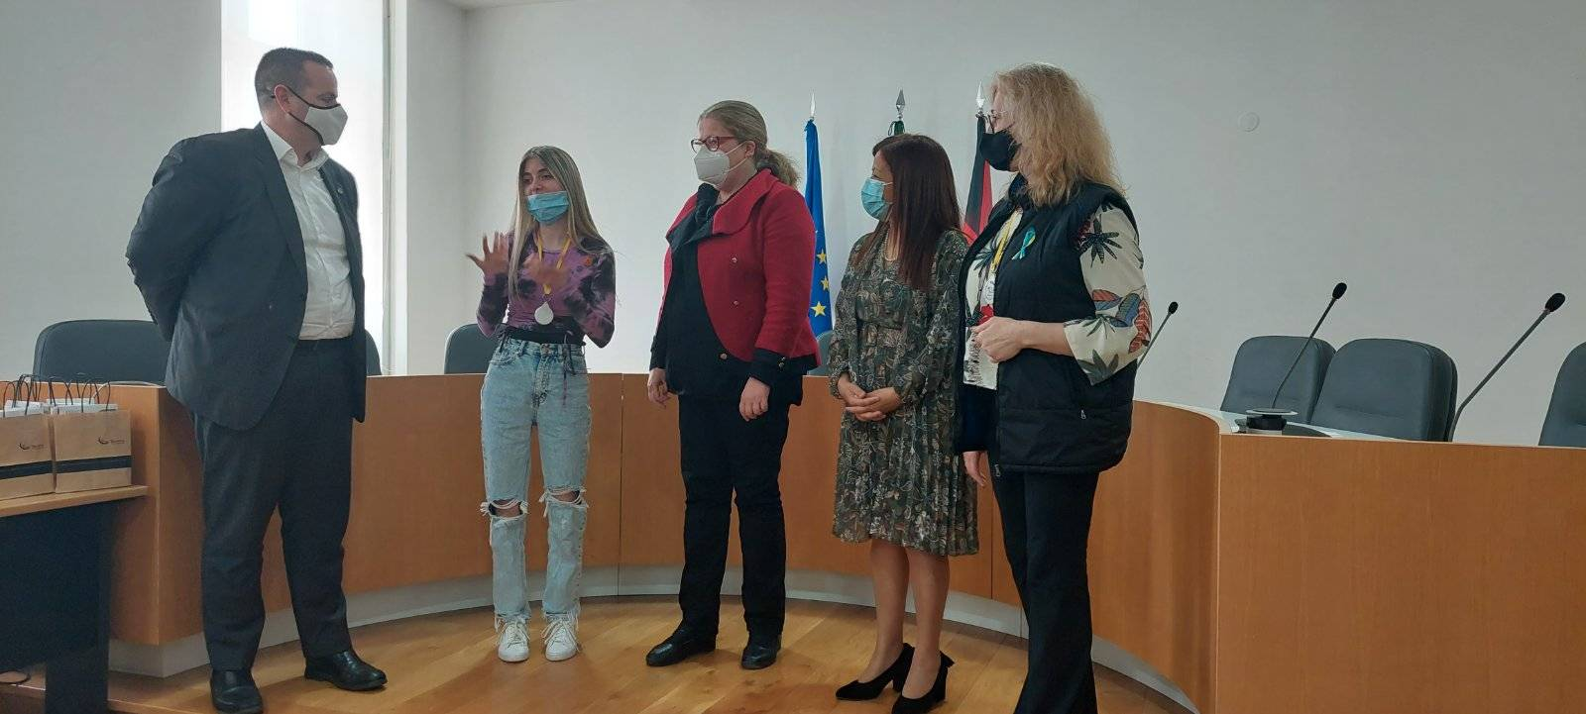
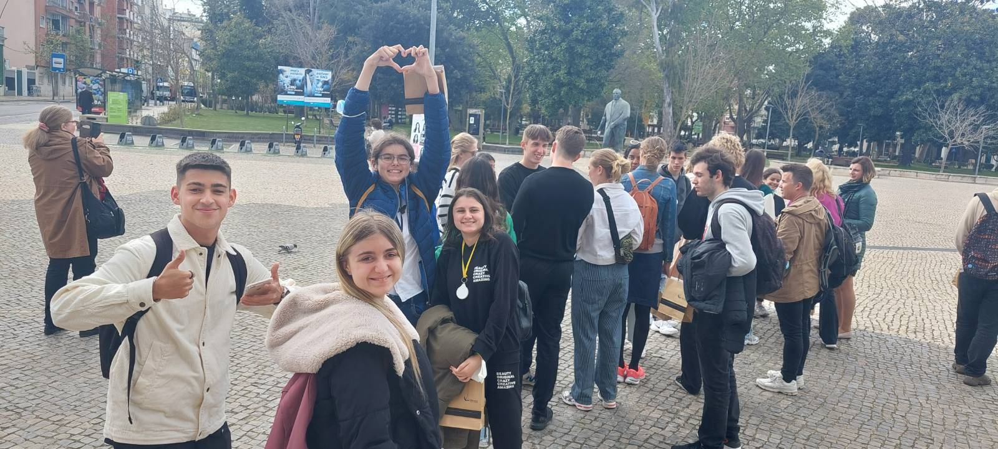
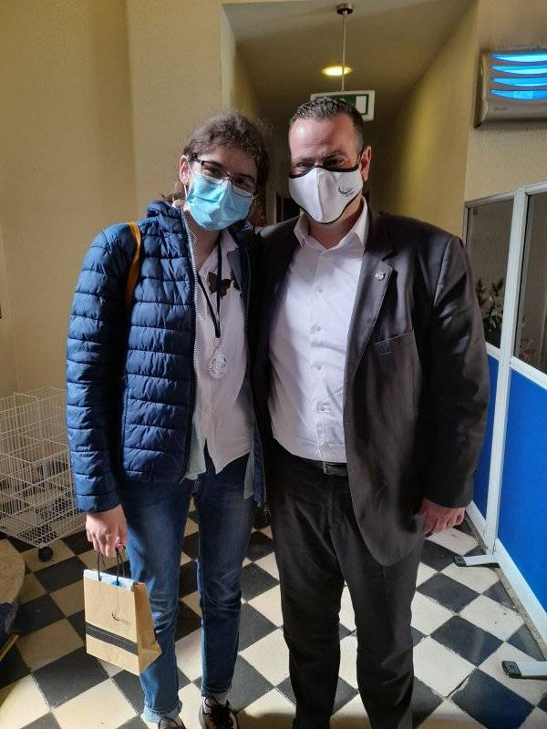
Posle podne je za učesnike projekta organizovan prijem kod gradonačelnika Bareira u Gradskoj skupštini, a zatim smo malo prošetali gradom i vratili se u hotel u Lisabon.

Slide 16
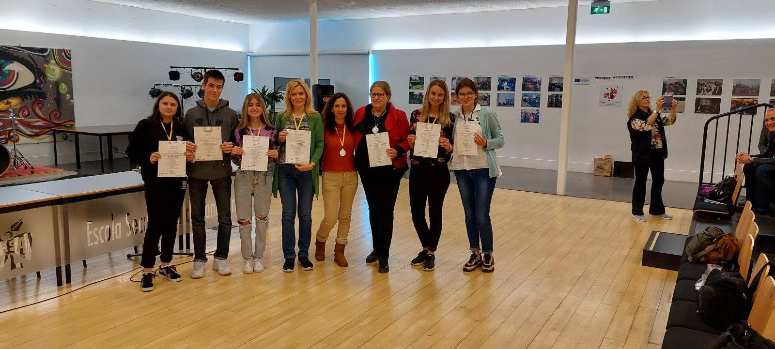
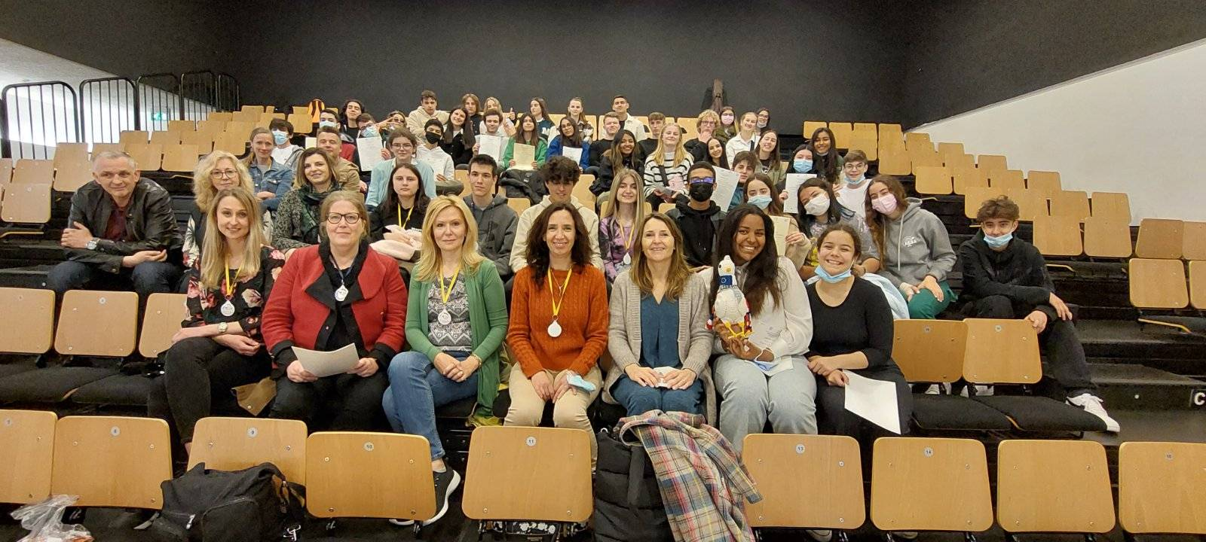
Petog dana mobilnosti u okviru Erasmus+ projekta "DemEUkratija za sve" bavili smo se evaluacijom sastanka, a potom je usledila svečana dodela sertifikata.

Slide 17
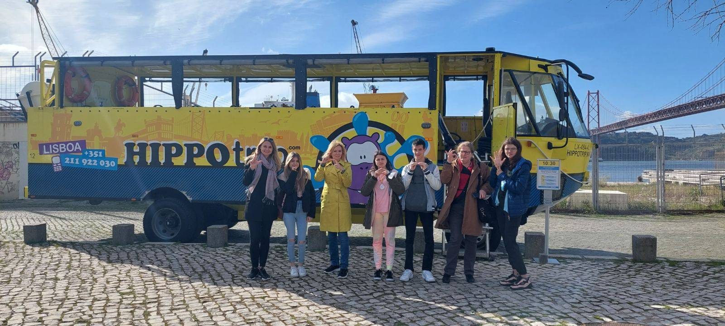
U posle podnevnim satima obišli smo Lisabon autobusom-brodom, što je tura poznata kao Hipotrip.

Slide 18
Hvala na paznji

